Slide 1
Täiskasvanuhariduse prioriteetsed sihtrühmad maakonniti
Anu Tõnurist
Peaanalüütik
Statistikaamet
Täiskasvanuhariduse teabepäev Tallinnas
08.12.2014

Slide 2
Analüüsi tutvustus
Haridus- ja teadusministeeriumi, Poliitikauuringute Keskus Praxise ja Statistikaameti koostööl valminud analüüs.
Eesmärk: analüüsida elanike konkurentsivõime, maakondade töökohtade struktuuri ja ettevõtlusega seotud näitajaid, et saada ülevaade elanike konkurentsivõimest.
Analüüs valmis maakondade lõikes, sh eraldi välja toodud Tallinn ja Tartu linn.

Slide 3
Andmeallikad ja metoodika
Konkurentsivõime mõõtmine on keeruline, sest
  puudub ühtne definitsioon konkurentsivõimelisusele
  pole paigas täpsed mõõdikud, mille kaudu konkurentsivõimet mõõta
  eksisteerivad piirkondlikud erinevused – mis tagab konkurentsivõimelisuse ühes maakonnas, ei pruugi olla oluline teises maakonnas
Andmeallikad: rahvaloendus, Eesti Tööjõu-uuring, Maksu- ja Tolliamet, Majandusüksuste Statistiline Register
Sihtrühm: 20–64-aastased
  tööhõives osalevad ja majanduslikult mitteaktiivsed elanikud
  3 vanuserühmas: 20–34-, 35–54- ja 55–64-aastased
Kasutatavad mõõdikud jaotati kahte rühma: inimese konkurentsivõimet tööturul mõõtvad ja ettevõtete ning töökohtadega seotud näitajad

Slide 4
Kasutatud mõõdikud
Tööturuga seotud näitajad | Ettevõtted ja töökohad
Rahvuskoosseis | Majanduslikult aktiivsete ettevõtete arv
Haridustase | Sündinud ettevõtete arv
Hõivemäär vanuse järgi | Surnud ettevõtete arv
Hõivemäär hariduse järgi | Tõmbekeskused ja nende tööjõupotentsiaal, ääremaalised alad
Tervis | Enim levinud tegevusalad ja ametid
Keeleoskus | Töökohtade arv ja töötajate profiil ameti ning haridustaseme järgi
Madala haridustasemega väikelaste vanemate osatähtsus | Vähe tasustatud töökohad töise tulu ja töötajate haridustaseme järgi

Slide 5
Ülevaade täiskasvanuhariduse sihtrühmast Raplamaal (1)
20–64-aastaseid kokku 20 600, so 59% rahvastikust
20–64-aastased sotsiaal-majandusliku staatuse järgi:

Slide 6
Ülevaade täiskasvanuhariduse sihtrühmast Raplamaal (2)
20–64-aastased haridustaseme järgi:

Slide 7
Raplamaa hõivatute ja mitteaktiivsete haridustase
Hõivatud
Majanduslikult mitteaktiivsed

Slide 8
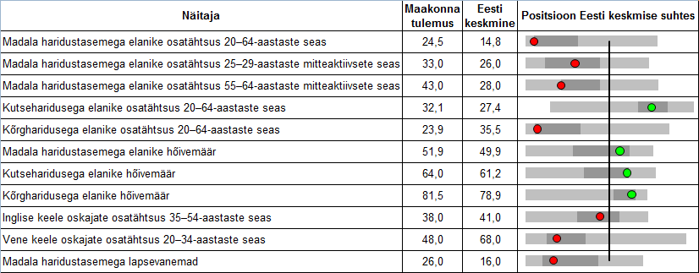
Mis on veel Raplamaale iseloomulik?

Slide 9
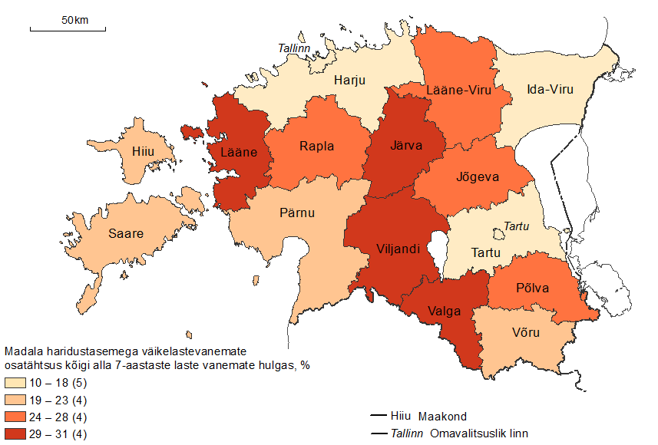
Madala haridustasemega väikelastevanemad

Slide 10
Ettevõtluse demograafia
Üle 1400 majanduslikult aktiivse ettevõtte (v.a põllumajandusettevõtted ja 1–9 töötajaga FIE-d), so u 2% kõigist Eesti ettevõtetest.
2012. aastal sündis 193 ja suri 104 ettevõtet.
Ettevõtete sünni- ja surmamäär 2012. aastal:

Slide 11
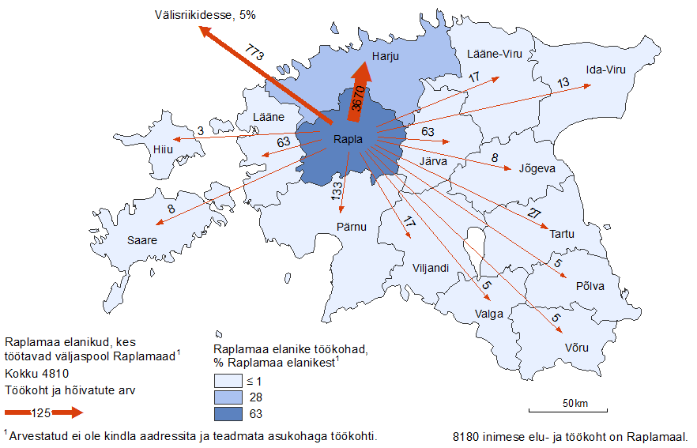
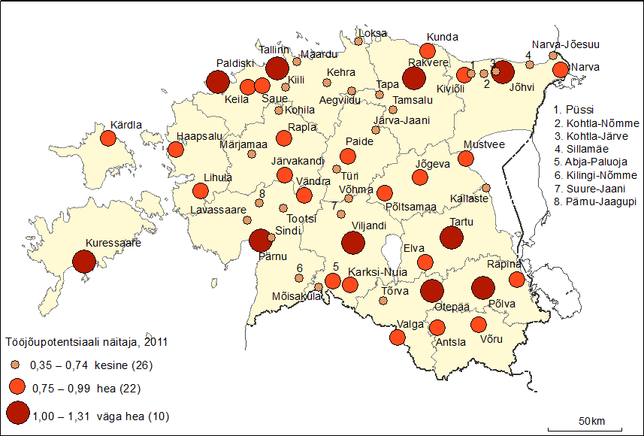
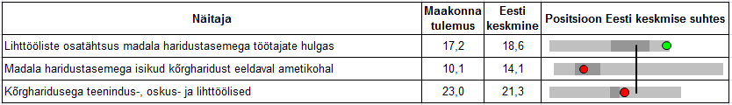
Töökohad maakonnas
Raplamaal käib tööl 8996 inimest ja elab 14 446 hõivatut.
Tõmbekeskused: Rapla ja Märjamaa alev. Enam kui 2200 inimese töökoht asub Raplas, ligi 800-l töökoht Märjamaal.
Suurima töötajate arvuga tegevusalad: töötlev tööstus, hulgi- ja jaekaubandus, haridus.
Töötajate hariduslik profiil ametite lõikes:

Slide 12
Vähe tasustatud ametid ja tegevusalad
 |  |  |  |  | Omandatud haridustase
Tegevusala / ametiala nimetus | Arv | Mediaan töine tulu, € | Keskmine töine tulu, € | Keskmise töise tulu 95% usaldus-vahemik, € | Kokku (%) | Põhiharidus ja vähem; Põhiharidus või vähem ja kutse | Üldkesk-haridus; Keskharidus ja kutse | Kõrg-haridus
Toidu ja joogi serv. | 97 | 312 | 342 | +/- 24 | 100 | 20,6 | 75,3 | 4,1
Posti- ja kulleri-teenistus | 51 | 424 | 436 | +/- 40 | 100 | 7,8 | 72,6 | 19,6
Spordi- ning lõbustus- ja vaba aja tegevused | 53 | 364 | 459 | +/- 70 | 100 | 15,1 | 56,6 | 28,3
Koristajad ja abilised | 110 | 319 | 347 | +/- 28 | 100 | 20,0 | 66,4 | 13,6
Prügi-vedajad jms lihttöölised | 72 | 342 | 359 | +/- 41 | 100 | 37,5 | 55,6 | 6,9
Isiku-teenindajad | 137 | 367 | 415 | +/- 39 | 100 | 20,4 | 65,7 | 13,9

Slide 13
Täiskasvanuhariduse sihtrühmad Raplamaal
igas vanuses majanduslikult mitteaktiivsed madala haridustasemega elanikud
hõivatud ja majanduslikult mitteaktiivsed mitte-eestlased
vähemalt 45-aastased hõivatud
madala haridustasemega väikelastevanemad
madala haridustasemega lihttöölised
vähe tasustatud ametikohtadel töötavad madala haridustasemega inimesed

Slide 14
Peamised tulemused – kokkuvõtvalt Eesti üldine pilt
Täiskasvanuhariduse sihtrühmad on
  madala haridustasemega inimesed
  vanemaealised
  majanduslikult mitteaktiivsed elanikud
  madala haridustasemega väikelastevanemad
  vähe tasustatud või madalat haridustaset eeldavatel ametikohtadel töötajad
  riigikeele- ja võõrkeeleoskuseta inimesed
Eristada võib 4-5 erinevat piirkonda või nende rühma.

Slide 15
Täiskasvanuhariduse sihtrühmad
Tallinn, Harju, Tartu linn
  Riigikeeleoskuseta elanikud, majanduslikult mitteaktiivsed mitte-eestlased, noored ja vanemaealised (üldkeskharidusega) elanikud
Ida-Viru
  Riigi- ja võõrkeeleoskuseta elanikud, majanduslikult mitteaktiivsed mitte-eestlased, puuetega inimesed, kellel on võimalik töötada osaajaga, madala haridustaseme ja kutsehariduseta elanikud, eriti noored
Jõgeva, Põlva, Võru, Valga
  Majanduslikult mitteaktiivsed töövõimetuspensionärid, kellel on võimalik töötada osaajaga, madala haridustasemega väikelastevanemad, vanemaealised, kesise võõrkeeleoskusega elanikud, vähe tasustatud ja madalalt haridustaset eeldavatel ametikohtadel töötavad madala haridustasemega inimesed
Hiiu, Järva, Lääne, Lääne-Viru, Pärnu, Rapla, Saare, Tartu, Viljandi
  Madala haridustaseme ja üldkeskharidusega elanikud, madala haridustasemega väikelastevanemad, vähe tasustatud ja vähemat hariduslikku ettevalmistust nõudvatel ametikohtadel töötajad, ääremaade mitteaktiivne elanikkond

Slide 16
Järeldused
Tulemused on kooskõlas varasemate rahvusvaheliste uuringutega, st murekohad ei ole Eesti spetsiifilised.
Täiskasvanuhariduses osalemise suurendamise meetmete planeerimisel arvestada maakondade mitmekesisust. Mis töötab just vaadeldavas maakonnas? Kas eri sihtrühmade konkurentsivõimet tõstab pigem kõrgema haridustaseme saavutamine, kutseoskuste täiendamine, ümberõpe või pädevuste täiendamine.
Arvestada, et inimene kuulub sageli mitmesse sihtrühma korraga. Seega on olulised küsimused: Millised on sihtrühmade peamised takistused täiskasvanuhariduse omandamisel? Kuidas neid vähendada?
Meetmete planeerimisel arvestada ka nende mõju sihtrühmale. Selleks tuleb teada eesmärki: Kas suurendada maakonnas elukestvas õppes osalemist, vähendada erialase väljaõppeta inimeste arvu või vähendada tööpuudust?
Täiskasvanuhariduse pakkumisel on võtmetähtsusega koostöö ettevõtjate ning kohalike kutse- ja kõrgharidusasutuste vahel.

Slide 17
Raport kättesaadav:
http://dspace.utlib.ee/dspace/handle/10062/44228

Slide 18
anu.tonurist@stat.ee
6259 159

